Slide 1
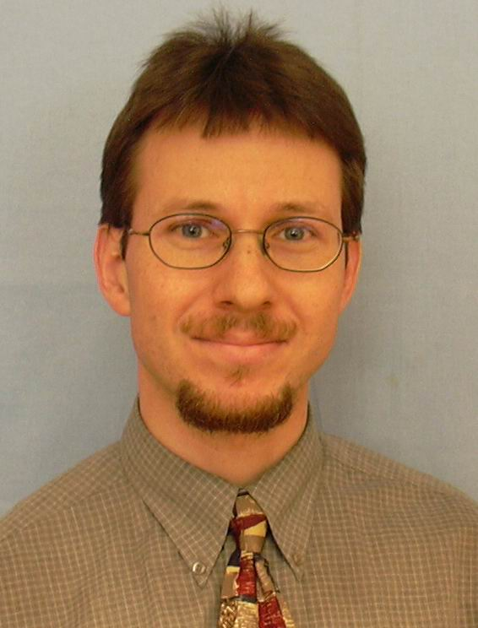
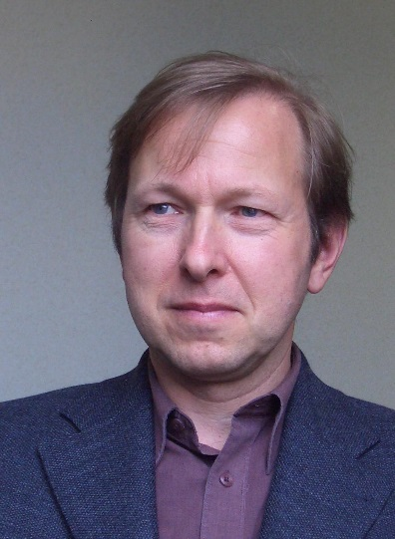
Elternsprechtag
DI Christian
ZACHERL
Mag. Dr.
Franz Heißenberger

